Slide 1
미니 프로젝트
2주차

Slide 2
목차
시스템 아키테쳐
현재 진행상황
회로 수정: op-amp 재선정
회로 수정: offset 맞추기 위한 장치
PCB 설계(진행중)
다음주 진행 예정
PCB 신청/아날로그 파트 완료
펌웨어로 sine generator 구현

Slide 3
시스템 아키테쳐
AM
Analog
Mixer
MCU
FM

Slide 4
현재 진행상황 – 회로 수정(1)
Low offset
Wide bandwidth(~2MHz)
VCC range(-12 to 12V)
OPA196 결정

Slide 5
현재 진행상황 – 회로 수정(2)
Offset을 없애기 위한 가변 저항(10k) 추가
Offset 단자가 없음

Slide 6
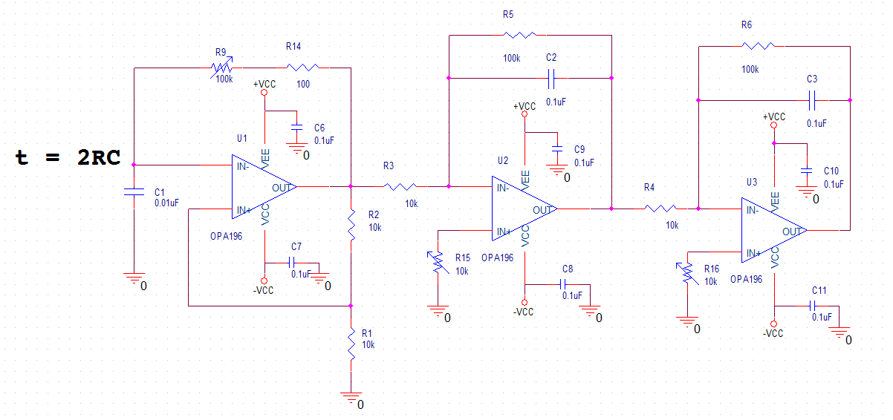
Sine generator 회로도

Slide 7
다음주 일정
PCB 완료 -> 기능테스트
펌웨어로 sine generator 구현

